Slide 1
Gangguan Psikologis

Slide 2
Gangguan Psikologis adalah gangguan dalam cara berpikir (cognitive), kemauan(volition), emosi (affective), perilaku (psychomotor).
Gangguan Psikologis adalah kumpulan dari keadaan-keadaan yang tidak normal, baik yang berhubungan dengan fisik, maupun dengan mental.
Keabnormalan tersebut dibagi ke dalam dua golongan yaitu gangguan saraf (Neurosis) dan gangguan jiwa (Psikosis).
Keabnormalan terlihat dalam berbagai macam gejala yang terpenting diantaranya adalah ketegangan (tension), rasa putus asa, murung, gelisah, cemas, perilaku kompulsif, histeria, rasa lemah, tidak mampu mencapai tujuan, takut, dan pikiran-pikiran negatif

Slide 3
Contoh gangguan kognisi pada persepsi yaitu merasa mendengar bisikan untuk melakukan sesuatu atau halusinasi melihat hantu, sementara orang lain yang normal tidak melihatnya. Orang tradisional mungkin menganggap hal ini sebagai gangguan setan, tapi sebenarnya ini adalah gangguan psikologis.
Contoh gangguan kemauan yaitu pasien memiliki kemauan yang lemah susah membuat keputusan atau memulai tingkah laku, pasien susah sekali bangun pagi, mandi, merawat diri sendiri sehingga terlihat kotor, bau dan acak-acakan. Banyak sekali jenis gangguan kemauan ini mulai dari sering mencuri barang yang mempunyai arti simbolis sampai melakukan sesuatu yang bertentangan dengan yang diperintahkan.

Slide 4
Contoh gangguan emosi yaitu pasien merasa senang, gembira yang berlebihan (Waham kebesaran). Pasien merasa sebagai orang penting, sebagai raja, pengusaha, orang kaya, titisan raja dan sebagainya. Tetapi di lain waktu ia bisa merasa sangat sedih, menangis, tidak berdaya (depresi) sampai ada ide ingin mengakhiri hidupnya.
Contoh gangguan psikomotor yaitu Hiperaktivitas, pasien melakukan pergerakan yang berlebihan naik ke atas genteng, berlari, berjalan maju mundur, meloncat-loncat, melakukan apa-apa yang tidak disuruh atau menentang apa yang disuruh, diam lama tidak bergerak atau melakukan gerakan aneh. Berdasarkan gejala-gejala yang muncul.

Slide 10
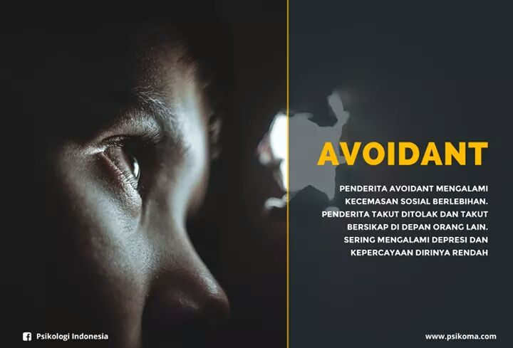

Slide 12
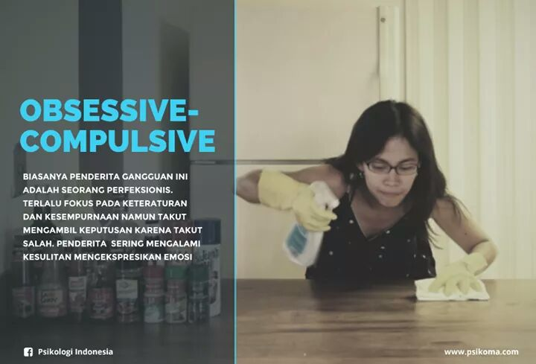

Slide 13
Self harm/self injures
Self injury adalah suatu perilaku yang dilakukan seseorang untuk mengatasi rasa sakit emosional dengan cara melukai diri sendiri.
Ciri-ciri umum penderita :
- Selalu menghindari masalah
- Sulit mengendalikan emosi
- Kurang mampu mengurus diri sendiri
- Tidak berfikir logis (pemikirannya kaku)
- Tidak menyukai dirinya sendiri
- Tidak suka akan perubahan, baik dalam kehidupan sehari-hari maupun pengalaman baru
- Hipersensitif terhadap penolakan
- Memiliki perasaan agresif yang tinggi
- Biasanya pelaku mengalami depresi dan stres berat
- Sering mengalami iritabilitas
Berdasarkan realitasnya kita temui pasien yang mengalami masalah kejiwaan ini dapat menikmati saat ia melukai dirinya atau dengan cara melukai diri/mengancam membunuh diri untuk mendapatkan apa yang menjadi keinginannya.

Slide 14
Homosexual
Definisi : homoseks adalah mengacu pada interaksi seksual dan atau romantis antara pribadi yang berjenis kelamin sama.
Homoseksualitas merupakan salah satu penyimpangan perkembangan psikoseksual. homoseksual dapat diartikan sebagai suatu kecenderungan yang kuat akan daya tarik erotis seseorang justru terhadap jenis kelamin yang sama. Istilah homoseksualitas atau Gay lebih lazim digunakan bagi pria yang menderita penyimpangan ini, sedang bagi wanita, keadaan yang sama disebut “lesbian”.
Ciri-ciri umum penderita:
- Memiliki rasa yang berlebihan kepada sesama jenis, seperti, mengagumi, rasa suka, sayang dst.
- Memiliki kelainan dalam perilaku yang tidak sesuai dari kodratnya.- Tidak memiliki hasrat terhadap lawan jenis.
- Memegang teguh pada waham dan delusinya.
- memiliki sensitifitas yang sangat berlebihan.
- Kesulitan dalam melepaskan diri dari trauma masa lalu.
- Kesulitan dalam mengontrol emosi dan hasrat seksual.
- Merasakan kesan berbeda (erotis) ketika bergaul dengan sesama jenis dan Kesulitan dalam menjalin hubungan dengan lawan jenis

Slide 15
KEBANGGAAN KITA YANG TERBESAR ADALAH BUKAN TIDAK PERNAH GAGAL, TETAPI BANGKIT KEMBALI SETIAP KALI KITA JATUH…

